Slide 1
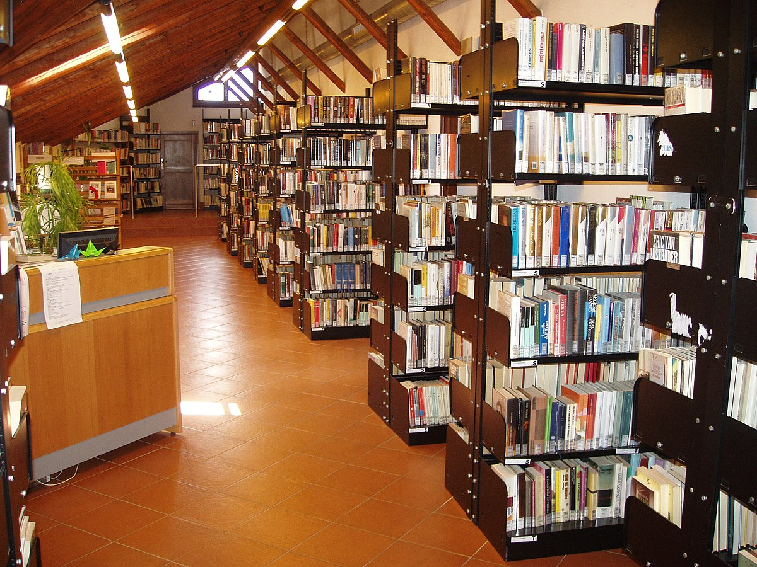
Sistema de Préstamo en Biblioteca Municipal
ALUMNOS:
ERICK MARTÍNEZ
IAN MENESES
SEBASTIÁN TORREJÓN Halan Villarroel

Slide 2

CONTEXTO
Licitación Pública
Consultora externa
Imagen Gestión municipal
Proyecto municipal – presupuesto acotado
Propiedad del producto final

Slide 3

Problema
Forma actual de operación ineficiente
Sistema de catalogo
Revisión disponibilidad
Recuperación documentos en mora - merma

Slide 4
Objetivos
automatizar el sistema de registro y pedidos de la BEC.
El proyecto debe ser poder seguir funcionando teniendo en cuenta el volumen de datos que se tienen y soportando las tasa de crecimiento previstas.
Soportar una gran cantidad de solicitudes sin que se vaya el servicio, teniendo en cuenta la tasa de crecimiento

Slide 5

STAKEHOLDERS
ALCALDE
CONSEJO MUNICIPAL
DIRECTOR DE DESARROLLO COMUNITARIO
JEFE DE PROYECTO CONSULTORA
ARQUITECTOS DE CONSULTORA
BIBLIOTECARIO
ADMINISTRATIVOS BIBLIOTECA
ENCARGADO GENERAL biblioteca
usuarios

Slide 6

REQUISITOS FUNCIONALES
Acceder a disponibilidad por parte del usuario
Tutorial de iniciación del usuario
Encuesta de satisfacción mensual
Uso de Metodologías ágiles
Solicitudes de pedidos online y confirmación presencial
Soporte al usuario en vista principal de UI
Stock de biblioteca online

Slide 7

REQUISITOS NO FUNCIONALES
tiempo de Respuesta
El sistema será capaz de seguir funcionando sin conectividad a Internet
En caso de Corte del suministro eléctrico se podrá realizar prestamos de forma manual
escalabilidad en la capacidad.
canales de comunicación con clientes.
datos deben ser auditables (ley 21.131)
datos deben estar protegidos (ley 19.628)
Atender al 20% de la población de la comuna (30.000 personas)
30% de la población proyectado al año siguiente (43.000 personas)

Slide 8
RESTRICCIONES
Hardware económico
Operatividad antes del inicio de clases
Presupuestos fijos
Interfaces acordes a guía de division de gobierno digital
Proyecto sujeto a leyes 19.628(protección de datos y 21.131(auditoria)

Slide 9
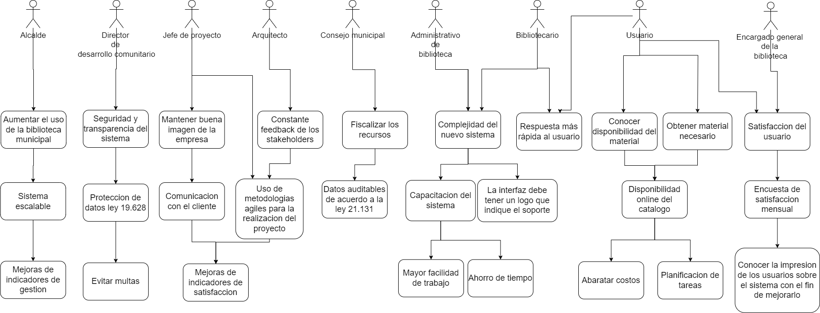
DIAGRAMA DE MOTIVACIONES

Slide 10
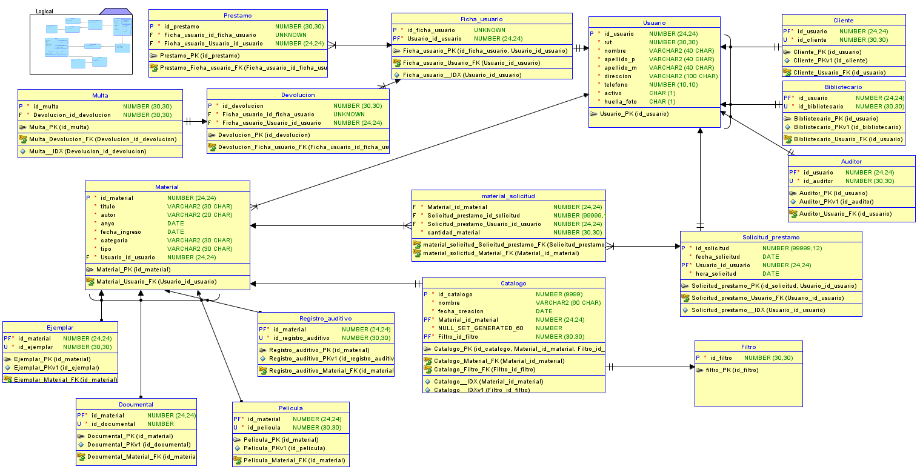
Diagrama relacional

Slide 11




metadatos

Slide 12
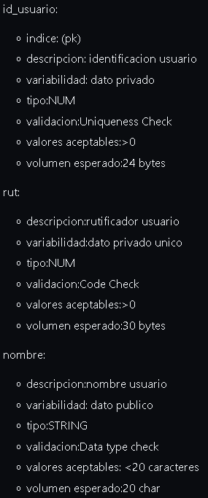
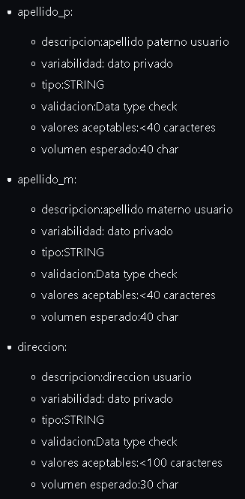
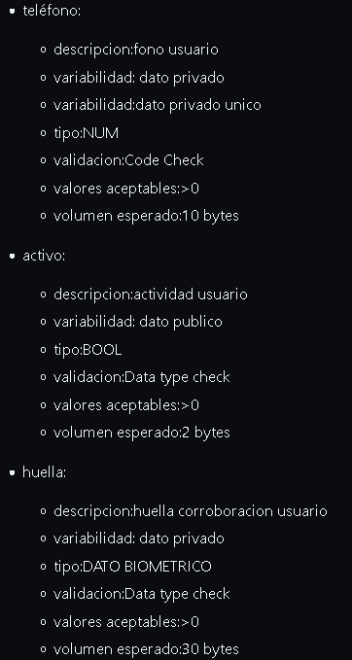
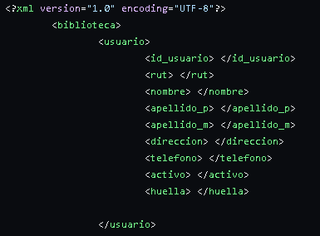
usuario

Slide 13
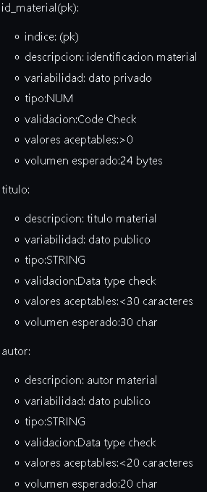
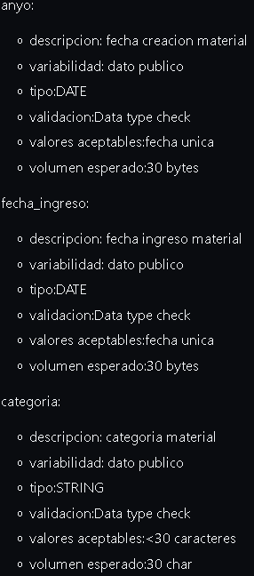
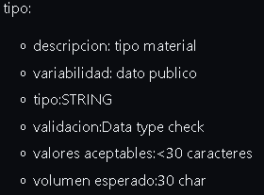
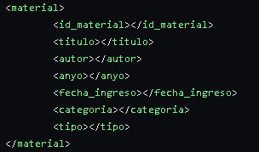
Material

Slide 14
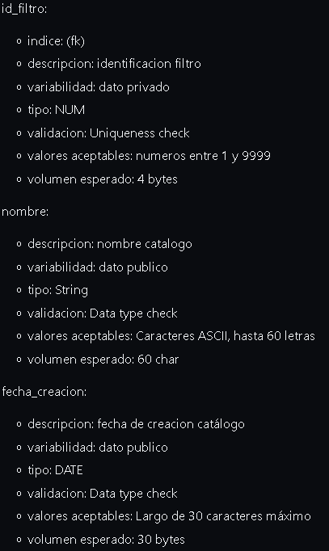
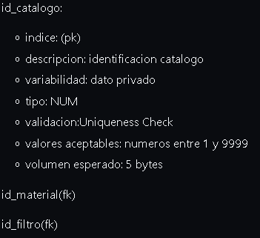
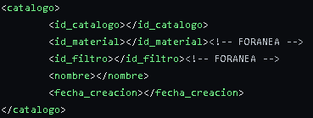
Catalogo

Slide 15
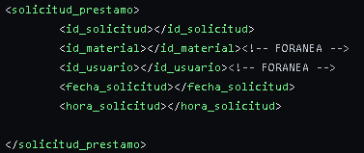
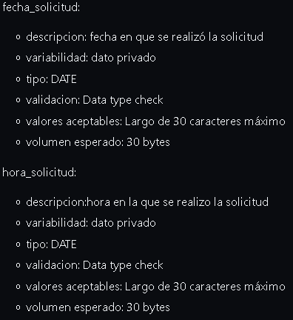
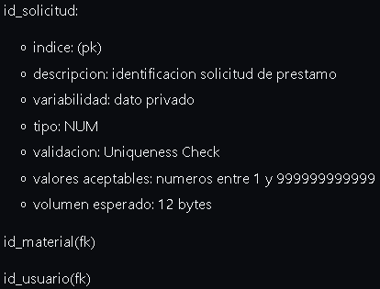
Solicitud_prestamo

Slide 16
Servicios Soa Proceso de préstamo

Slide 17
Foco: | Busqueda de material para prestamo
Contrato:
 | Entradas | Palabras clave de busqueda.
 | Salidas | Listado material coincidente.
 | Operaciones | Consulta a bd de material coincidente con las palabras claves ingresadas por el usuario.
 | Binding | El usuario ingresa palabras clave en la GUI para ver el material disponible.
 | Orquestación | Se relaciona con el servicio de consulta a bd.
 | Consumidores | Presentación, Usuario, API
 | Productores | Administracion contenido, consultora

Slide 18
Foco: | Ingreso solicitud del prestamo
Contrato:
 | Entradas | Identificadores material.
 | Salidas | Registro de solicitud en BD.
 | Operaciones | Registro de solicitud de prestamo con datos ingresados por el usuario.
 | Binding | El usuario ingresa los codigos de material en la GUI para solicitar su prestamo.
 | Orquestación | Se relaciona con el servicio de consulta a bd.
 | Consumidores | Usuario, bibliotecario
 | Productores | Consultora

Slide 19
Foco: | Entrega material al usuario
Contrato:
 | Entradas | Solicitud de prestamo.
 | Salidas | Prestamo de material.
 | Operaciones | Se insertan los datos correspondientes al prestamo generado en tabla Prestamo.
 | Binding | El bibliotecario entrega el material solicitado al usuario. Registra este prestamo en prestamos entregados.
 | Orquestación | Se relaciona con el servicio de solicitud de prestamo y prestamos por entregar, prestamos entregados.
 | Consumidores | Usuario.
 | Productores | Bibliotecario

Slide 20
Propuesta de arquitectura basada en Google cloud platform

Slide 21
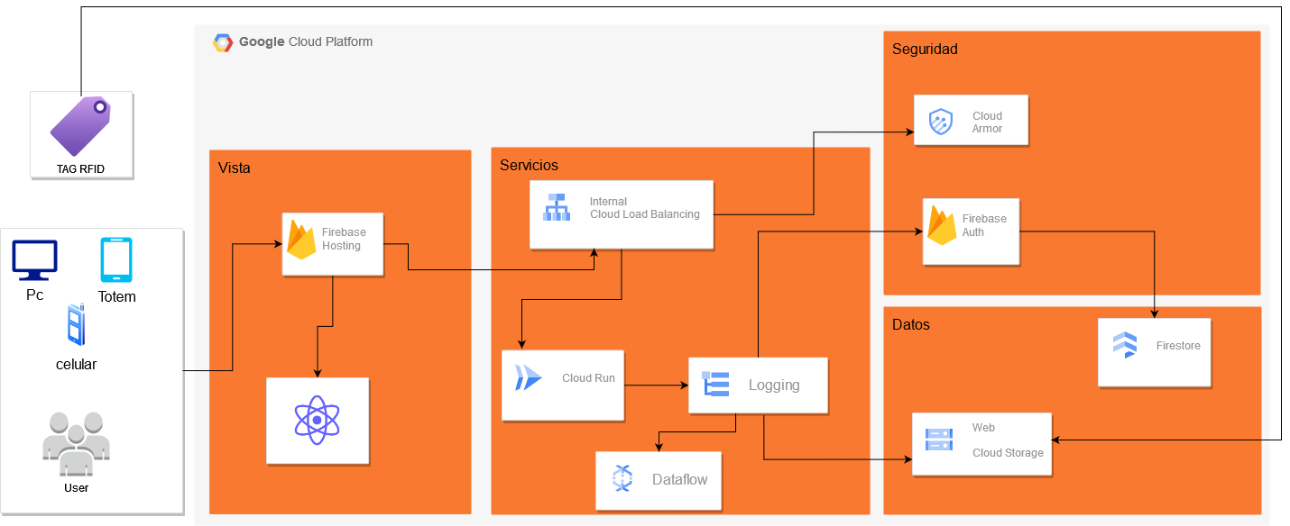

Slide 22
Documentacion swagger

Slide 23
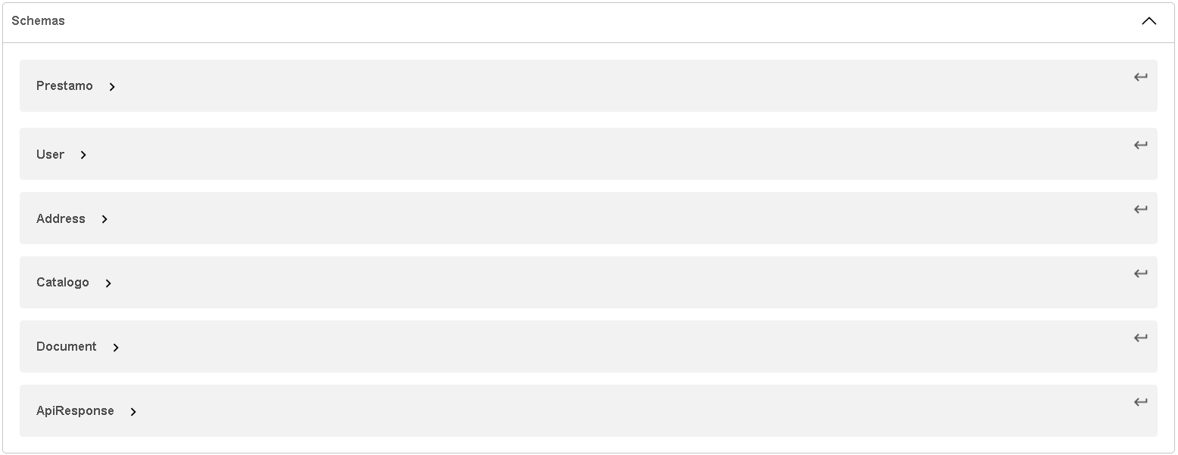

Slide 24
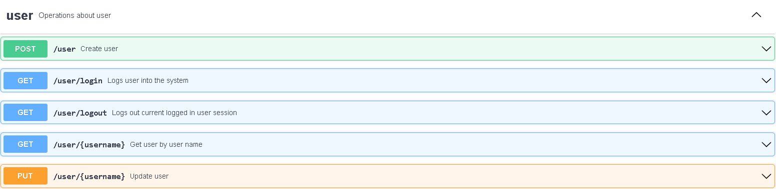

Slide 25
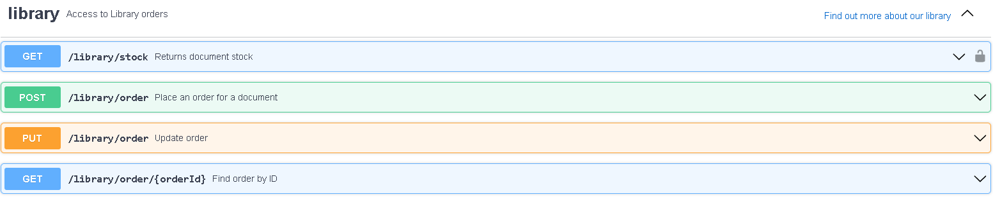

Slide 26
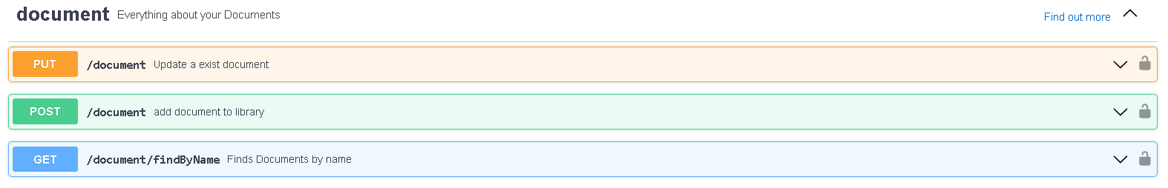

Slide 27

Fin

